Slide 1

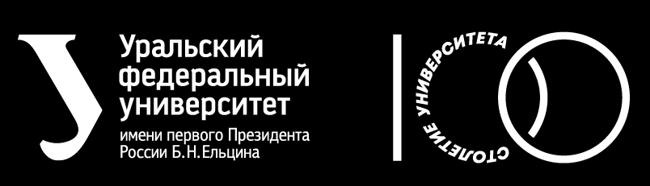
компьютерное зрение
Ронкин Михаил Владимирович,
Кандидат технических наук
ИРИТ-РТФ

Slide 2
Реализуемая технология
онлайн
традиционная
3 з.е. – 108 часов. продолжительность курса 1 семестр.
аттестация (экзамен)
лимиты (100)

Slide 3
Состав курса
лекции;
выполнение заданий и кейса по группам для отработки практических навыков;
выполнение тестовых заданий с автоматизированной проверкой результатов;
просмотр материалов для самостоятельного изучения
контрольные мероприятия: выполнение практического кейса и тестовых заданий

Slide 4
Программа(тематика) курса
Введение в системы компьютерного зрения | Инструменты подготовки данных в языке программирования Python.
 | Обзор систем компьютерного зрения.
Методы глубокого обучения | Задачи классификации изображений. Обзор и примеры.
 | Обучение нейронных сетей.
Использование методов глубокого обучения в нейронных сетях | Задачи поиска, локализации и выделения объектов.
 | Методы глубокого обучения в нейронных сетях.
 | Подбор данных для лабораторных работ.

Slide 5
Особенности курса
Курс посвящен изучению особенностей использования глубокого обучения нейронных сетей в задачах компьютерного зрения. В курсе мы подробно разберем все практические аспекты вплоть до наиболее современных архитектур нейронных сетей и попробуем использовать их на практике. Также мы изучим наиболее продвинутый пакет машинного обучения PyTorch.
Курс предполагает наличие у слушателей базовых компетенций в области машинного обучения и знания языка python.

Slide 6
Контактная информация
Лектор: Михаил Владимирович Ронкин
E-mail: m.v.ronkin@urfu.ru

Slide 7
СПАСИБО ЗА ВНИМАНИе!

